Slide 1

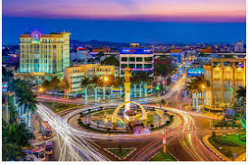
Bài 3: ĐẮK LẮK TỪ NĂM 1975 ĐẾN NAY (Thời lượng:2 tiết)
I. MỤC TIÊU.
1. Về năng lực.
- Nêu được tình hình kinh tế- xã hội ở Đắk Lắk sau năm 1975.
- Giới thiệu được những thành tựu tiêu biểu trên các lĩnh vực kinh tế, xã hội, an ninh quốc phòng của công cuộc Đổi mới đất nước từ 1986 đến năm 2020.
2. Về phẩm chất.
- Chăm chỉ, tích cực học tập để góp phần phát triển quê hương Đắk Lắk
- Trân trọng những thành tựu về kinh tế, văn hóa, xã hội, an ninh, quốc phòng mà cha ông ta đã xây dựng trên quê hướng Đắk Lắk.

Slide 2
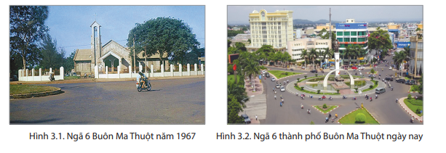
1. HOẠT ĐỘNG MỞ ĐẦU
- Hoạt động chung cả lớp: GV yêu cầu học sinh thực hiện nhiệm vụ:
1) Quan sát hình ảnh: Buôn Ma Thuột trước 1975 và sau 1975 đến nay (ảnh sưu tầm)
+ Nêu cảm nhận của mình về sự thay đổi của Buôn Ma Thuột trước và sau 1975 đến nay.

Slide 3

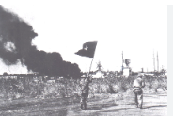
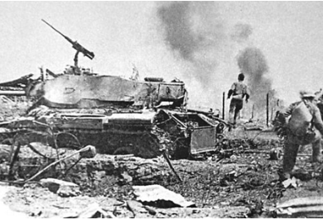
2. HOẠT ĐỘNG HÌNH THÀNH KIẾN THỨC
I/ĐẮK LẮK 10 NĂM ĐẦU SAU NGÀY GIẢI PHÓNG MIỀN NAM (1975- 1985)
THẢO LUẬN CẶP ĐÔI.
Yêu cầu học sinh đọc tài liệu, thảo luận cặp đôi và nêu được những thuận lợi, khó khăn thách thức và thành tựu của Đắk Lắk sau 10 năm giải phóng Miền Nam.

Slide 4
2. HOẠT ĐỘNG HÌNH THÀNH KIẾN THỨC
I/ĐẮK LẮK 10 NĂM ĐẦU SAU NGÀY GIẢI PHÓNG MIỀN NAM (1975- 1985)
Thuận lợi là cả nước đã thống nhất, có hoà bình, độc lập và tự do. Thường vụ Tỉnh uỷ sâu sát, lãnh đạo nhân dân thực hiện các nhiệm vụ phát triển kinh tế – xã hội. Nhân dân phấn khởi, tự hào bắt tay vào xây dựng quê hương. Đắk Lắk cũng đứng trước những khó khăn, thử thách to lớn. Đời sống kinh tế của người dân còn thấp. Cơ sở vật chất kĩ thuật nghèo nàn, lạc hậu. Tình hình an ninh chính trị 3 Bài 18 và trật tự xã hội trong những năm đầu sau giải phóng hết sức phức tạp. Lực lượng phản động, đặc biệt là tổ chức FULRO tiếp tục chống phá cách mạng quyết liệt

Slide 5
2. HOẠT ĐỘNG HÌNH THÀNH KIẾN THỨC
I/ĐẮK LẮK 10 NĂM ĐẦU SAU NGÀY GIẢI PHÓNG MIỀN NAM (1975- 1985)
Về kinh tế, diện tích sản xuất nông nghiệp, khai hoang không ngừng mở rộng. Sản lượng lương thực hằng nằm được nâng cao, cơ bản đáp ứng nhu cầu về lương thực cho nhân dân, đặc biệt đã giải quyết được nạn đói kinh niên của đồng bào các dân tộc tại chỗ. Mức đóng góp lương thực cho nhà nước hằng năm đều tăng.
Văn hoá, xã hội và y tế có bước phát triển. Nạn mù chữ cơ bản được xoá bỏ trong nhân dân. Năm 1981, ngành giáo dục của tỉnh Đắk Lắk được nhận Huân chương Lao động hạng Ba. Hệ thống khám chữa bệnh từ tỉnh đến các xã, thôn, buôn được cải thiện, giảm được tỉ lệ tử vong do các bệnh sốt rét, dịch hạch và đường ruột. Hệ thống chính trị các cấp ngày càng vững mạnh

Slide 6
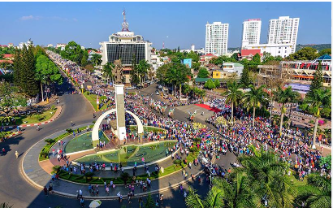
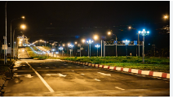
II/ĐẮK LẮK TRONG THỜI KÌ ĐỔI MỚI (Từ năm 1986 – 2000)
HOẠT ĐỘNG NHÓM
Yêu cầu các nhóm thực hiện nhiệm vụ sau:
1) Nghiên cứu tài liệu, tìm hiểu thực tế, sưu tầm những hình ảnh, thông tin, tư liệu về công cuộc đổi mới của tỉnh nhà trong 35 năm (1986 – 2000)
2) Thuyết trình thành tựu đổi mới về kinh tế, văn hóa- xã hội, quốc phòng, an ninh của tỉnh nhà từ năm 1986 – 2000), theo phân công sau:
+ Nhóm 1: Thành tựu đổi mới về kinh tế
+ Nhóm 2,3: Thành tựu đổi mới về văn hóa – xã hội.
+ Nhóm 4: Thành tựu đổi mới về quốc phòng, an ninh.
- Hình thức thuyết trình: Lựa chọn trong các hình thức sau: Tranh ảnh, báo tường, trình chiếu

Slide 7
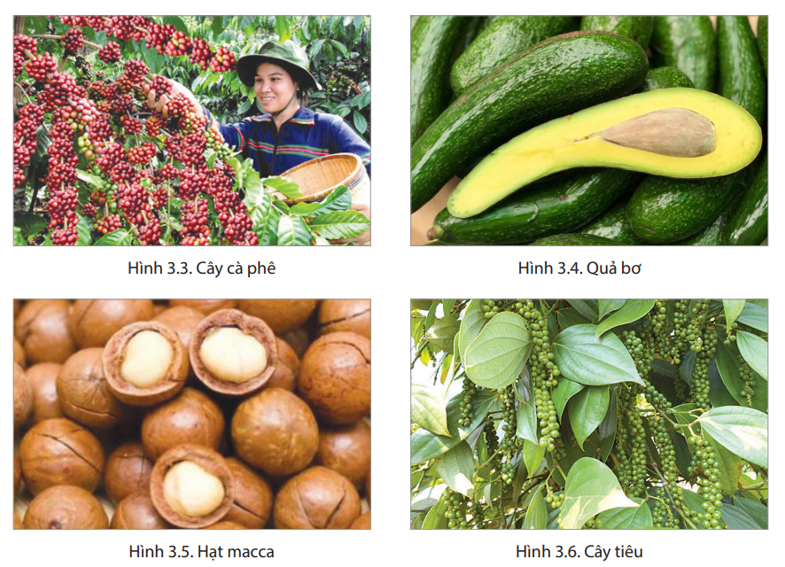
II/ĐẮK LẮK TRONG THỜI KÌ ĐỔI MỚI (Từ năm 1986 – 2000)
Kinh tế
Đắk Lắk đã hình thành các vùng sản xuất hàng hoá tập trung, tạo nên những sản phẩm đặc thù có giá trị kinh tế cao như: cao su, cà phê, tiêu, cây ăn trái. Ngành nông nghiệp được triển khai theo hướng ứng dụng công nghệ cao, đưa Đắk Lắk trở thành vùng chuyên canh cây công nghiệp và cây ăn trái lớn của cả nước. Các ngành kinh tế công nghiệp năng lượng, du lịch, dịch vụ có bước phát triển đáng kể. Thu ngân sách, vốn đầu tư toàn xã hội tăng nhanh.

Slide 8
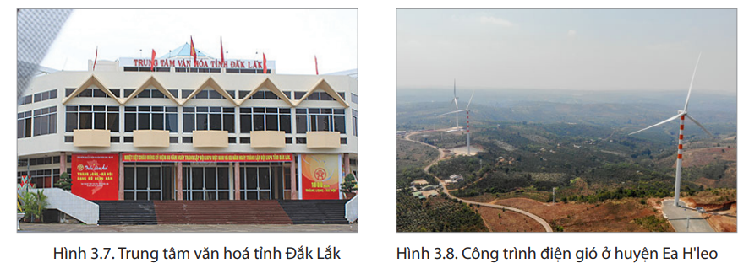
II/ĐẮK LẮK TRONG THỜI KÌ ĐỔI MỚI (Từ năm 1986 – 2000)

Slide 9
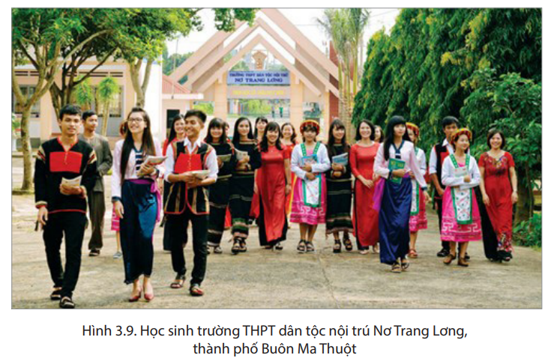
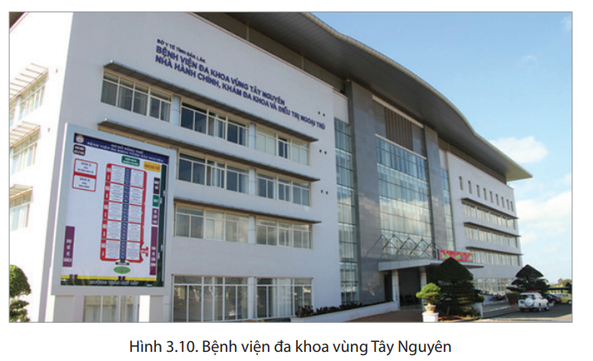
II/ĐẮK LẮK TRONG THỜI KÌ ĐỔI MỚI (Từ năm 1986 – 2000)
b. Văn hoá – xã hội
Chất lượng giáo dục và đào tạo có nhiều chuyển biến. Tỉ lệ trẻ đi mẫu giáo, học sinh tiểu học, học sinh dân tộc thiểu số tăng khá. Các huyện, thị xã và thành phố đều có trường 20 dân tộc nội trú. Tỉ lệ giáo viên đạt chuẩn là 98,41%. Năm 2010 tỉnh được công nhận đạt chuẩn phổ cập giáo dục trung học cơ sở. Tỉ lệ lao động qua đào tạo tăng

Slide 10
II/ĐẮK LẮK TRONG THỜI KÌ ĐỔI MỚI (Từ năm 1986 – 2000)
c. Quốc phòng, an ninh
Thế trận quốc phòng toàn dân gắn với thế trận an ninh nhân dân tiếp tục được tăng cường. Hệ thống quốc phòng, an ninh Đắk Lắk được củng cố, đấu tranh có hiệu quả các 21 loại tội phạm. Quốc phòng, an ninh trên địa bàn tỉnh được giữ vững, ngăn chặn và làm thất bại âm mưu, hoạt động chống phá của bọn phản động và các thế lực thù địch

Slide 11
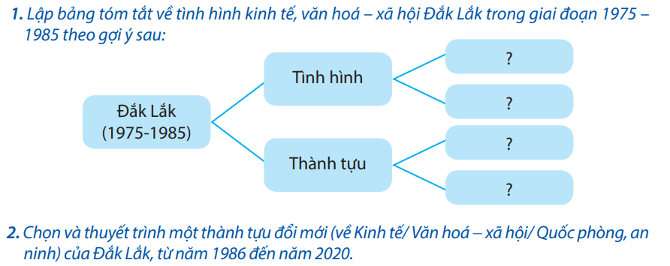
LUYỆN TẬP

Slide 12
VẬN DỤNG

